Slide 1
שיעור מתמטיקה לכיתה ד'
נושא השיעור: השלמה לשלם
עם המורה: שלומית זליכה
Notes:
כתבו את המלל בהתאם ואת הציוד הדרוש.

Slide 2
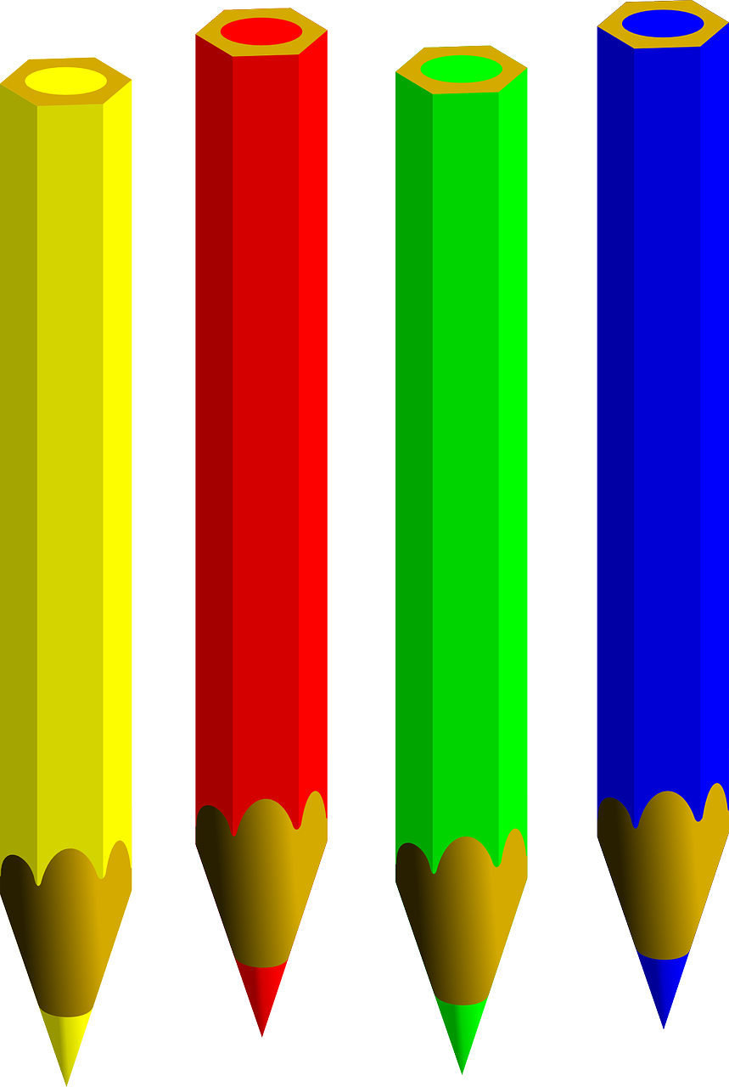
מה להביא לשיעור?
Notes:
למחוק שקופית זו אם אין בה צורך.
משך השקף: דקה
בשקף זה ודאו שכולם הצטיידו בעזרים הנדרשים (מומלץ שעזרים אלו יהיו גם אצלכם עבור הדגמה).
מחקו את המיותר או הוסיפו במידת הצורך (הקפידו על זכויות היוצרים).
זה הזמן להציג את כללי ההתנהגות בשיעור: בקשו מהלומדים לסגור חלונות של יישומים אחרים במחשב, להרחיק אמצעים מסיחים, להתיישב בחדר שקט, להניח כוס מים לידם, ובעיקר להתמקד במפגש.

Slide 3
מה אנחנו כבר יודעים?
מונה
כמה חלקים שווים מהשלם ספרנו?
(לספור = למנות)
מכנה
לכמה חלקים שווים מחולק השלם / הכמות השלמה ?
Notes:
משך השקף: עד 2 דקות
שלב זה ייצור חיבור קוגניטיבי ורלוונטיות בין הנושא הנלמד לידע הקודם של הלומדים.
בכיתות נמוכות מומלץ שהחיבור יהיה מינורי וכללי. אם הועברו כבר שיעורים במקצוע, כדאי לחבר לידע שהועבר בשיעור הקודם.
דוגמה לטקסט שייאמר בעל פה:
"יצא לכם לפגוש סיטואציה שבה... / בשיעורים הקודמים למדנו על… והיום נמשיך עם... /
יכול להיות שבבית הספר כבר עסקתם בנושא זה, וגם אם לא, לא נורא, זו ההזדמנות להכיר/להעמיק..."

Slide 4
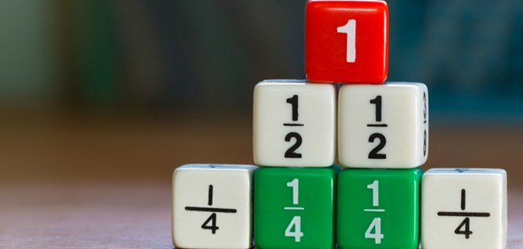
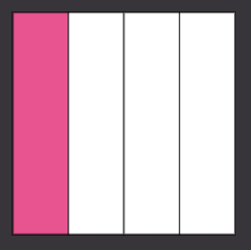
שבר יחידה
כאשר המונה הוא אחד והמכנה הוא מספר טבעי.
דוגמא: חילקנו את השלם ל-4 חלקים
שווים וצבענו רק חלק אחד.
$$\frac{1}{4}$$

Slide 5
שבר יחידה- כתבו מהו השבר (גם במילים)
ממתינה לכם...
Notes:
סטופר לשלוש דק

Slide 6
שברי יחידה

Slide 7
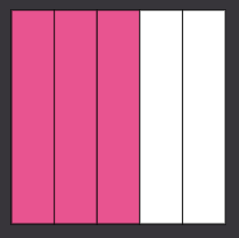
מה אנחנו יודעים על שלוש חמישיות?
חילקנו את השלם ל-5 חלקים שווים
וצבענו 3 מהם.
צבעננו שלוש חמישיות מהשטח השלם.
נכתוב זאת כך:
כמה חמישיות חסר לנו להשלמה לשלם?

Slide 8
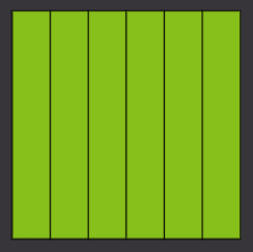
ומה אם?
חילקנו את השלם לשישה חלקים שווים.
מה השבר המייצג את השטח הצבוע?

Slide 9
שלם
כאשר המונה והמכנה שווים השבר שווה לשלם.

Slide 10
במחברת
כתבו 3 שברים ששווים לשלם. המחישו בעזרת ציור.
ממתינה לכם...
Notes:
3 דק

Slide 11
אוכלים עוגה
דינה, דניאלה ועידן אכלו מאותה עוגה. דינה אכלה מהעוגה, דניאלה אכלה מהעוגה
ועידן אכל מהעוגה. האם הילדים סיימו לאכול את העוגה? אם לא, איזה חלק נשאר מהעוגה?
$$\frac{3}{8}$$
$$\frac{1}{8}$$
$$\frac{1}{4}$$
Notes:
נסו לפתור את השאלה

Slide 12
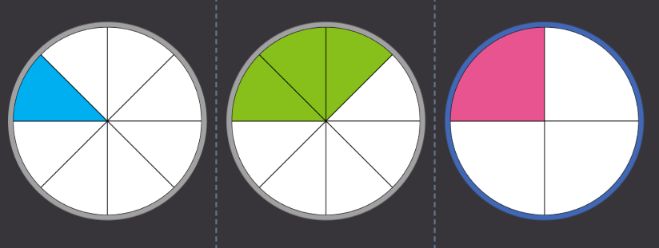
חלק העוגה שאכל כל ילד
דינה
דניאלה
עידן

Slide 13
לכל החלקים מכנה זהה
$$\frac{1}{8}$$
$$\frac{3}{8}$$
$\frac{2}{8}$ =
$$\frac{1}{4}$$

Slide 14
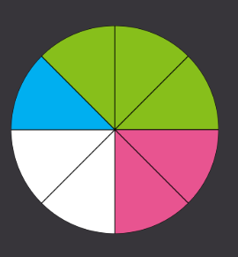
עוגה שלמה
האם נשאר חלק מהעוגה?
עידן דניאלה דינה

Slide 15
אוכלים עוגה- דרך אחרת לפתרון
דינה, דניאלה ועידן אכלו מאותה עוגה. דינה אכלה מהעוגה, דניאלה אכלה מהעוגה
ועידן אכל מהעוגה. האם הילדים סיימו לאכול את העוגה? אם לא, איזה חלק נשאר מהעוגה?
$$\frac{3}{8}$$
$$\frac{1}{8}$$
$$\frac{1}{4}$$
Notes:
נסו לפתור את השאלה

Slide 16
חלק העוגה שאכל כל ילד- חצי...
דינה
דניאלה
עידן

Slide 17
עוגה בהזמנה
אבא של עידו ודניאל אפה עוגת שוקולד.
עידו רוצה להביא לכיתה מהעוגה
ודניאל רוצה להביא מהעוגה לכיתה שלו.
האם שניהם יוכלו להביא את החלק אותו הזמינו? הסבירו.
$$\frac{5}{6}$$
$$\frac{1}{3}$$
ממתינה לכם...
Notes:
5 דק להעתיק למחברת

Slide 18
עידו
דניאל

Slide 19
מתבוננים ועונים
ממתינה לכם...

Slide 20
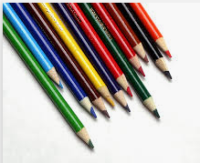
נדב ושיעורי הבית
מדעים
מתמטיקה
Notes:
הדגש כאן צריך להיות על החלק שנותר לאחר הכנת שיעורי הבית במדעים. הנושא הוא השלמה לשלם.

Slide 21
אז מה למדנו היום?
שברי יחידה
שברים ששווים לשלם
השלמת שבר לשלם
להשתמש באומדן לפני שפותרים

Slide 22
לקינוח-
לפניכם נתונים על הבילוי המועדף על תלמידי בית-הספר ירקון:
מהילדים אוהבים לצפות בטלוויזיה
מהילדים אוהבים לשחק במשחקי קופסה
מהילדים אוהבים לצייר
יעל טענה שיש טעות בנתונים. האם היא צודקת?
הסבירו את תשובתכם.
$$\frac{4}{6}$$
$$\frac{1}{6}$$
$$\frac{3}{6}$$
Notes:
משך השקף: עד 15 דקות
בשלב זה הסבירו לתלמידים את התרגול והיפרדו מהם. עם יציאת התלמידים לתרגול הסופי יסתיים שלב הצילום שלכם כמורים.
דגשים:
*התרגול יכול להתבצע במרחב הביתי תוך שימוש במשאבים מגוונים הנמצאים בבית, כגון כלי כתיבה, טאבלט או המחשב האישי. ניתן להשתמש בסביבות אופק וכותר (רק דרך מחשב נייד, אופק וכותר לא עובדים טוב בטאבלט/ נייד).
*הקפידו לתת לתלמידים הנחיות מדויקות לביצוע התרגול ברמת התוכן וברמה הטכנית, וכן זמנים מדויקים לתרגול.
*ניתן להטמיע בתוך המצגת צילומי מסך ולהסביר בעל פה מה נדרש מהם לבצע.

